Slide 1
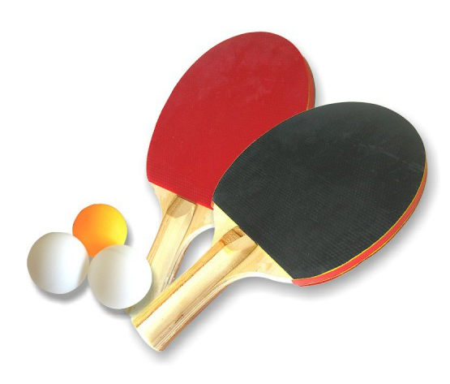
B-72 har gleden av å invitere deg til
Norges største bordtennishappening:
Norway
2023
B-72 Boecksgate 7, N-1473 Lørenskog E-mail: stevner@b72.no Web: www.b72.no Tel: 0047 46508131
47. MEGA SCANDINAVIAN CUP
20.-21. MAI 2023
Påmeldingsfrist: Fredag 5.mai

Slide 2
47. MEGA SCANDINAVIAN CUP 20.-21. mai 2023
Norway
Lørdag – Pass 1
Herrer eldre junior kr 190
Veteran Herrer 35 kr 190
Veteran Herrer 50 kr 190
Veteran Damer 35 kr 190
Herrer F kr 190
Jenter 13 A/B kr 160
Damer eldre junior kr 190
Gutter 13 A/B kr 150
Nybegynner 11 kr 150
Nybegynner 15 kr 150
Åpen moro (cup)* kr 100
Lørdag – Pass 2
Jenter 14 A/B kr 150
Damer Elite kr 290
Herrer Elite kr 290
Herrer C kr 190
Gutter 14 A/B kr 150
Damer B kr 190
Gutter / Jenter 10 kr 150
2023
Søndag – Pass 1
Gutter 15 A/B kr 150
Jenter 15 kr 150
Funksjonshemmet åpen kr 290
Gutter 11 kr 150
Jenter 11 A/B kr 150
Herrer A kr 250
Gutter / jenter 9 kr 150
Nybegynner 13 kr 150
Søndag – Pass 2
Gutter 12 A/B kr 150
Jenter 12 A/B kr 150
Herrer Junior kr 180
Damer junior kr 180
Herrer B kr 190
Herrer D kr 190
Gutter / Jenter 10 kr 150
Det er kun tillatt å melde seg på en klasse fra hvert pass.
* Åpen moro kan spilles i kombinasjon med andre klasser i dette passet. Klassen går ut over hele dagen. I denne klassen starter spillerne med poeng ut ifra alder og nivå. Klassen teller ikke på rankingen. Klassen spilles ett sett til 21 poeng.

Slide 3
INFO MEGA CUP 20.-21. mai 2023
Norway
Haller: | Lørenskoghallen: Sykehusvn 13, 1473 Lørenskog (26 bord). B-72 hallen: Boecksgate 7, 1473 Lørenskog (9 bord)
Overnatting: | Thon Hotel Triaden, Gamlevn. 88, 1473 Lørenskog Bestill på web http://www.thonhotels.no eller pr e-post til triaden.booking1@thonhotels.no B72 hallen: kr 120,- pr natt (begrenset antall - først til mølla prinsippet gjelder og senest 2 uker før stevnet). Sovepose og liggeunderlag må medbringes. NB! På grunn av brann- og sikkerhetsreglementet må vi ha navn på de som skal overnatte. Det må være minst en voksen leder per klubb og som må oppgi mobilnummer ved påmelding.
Bord og baller: | Opp til 35 Stiga bord. Stiga PERFORM*** hvite baller
Tidsskjema: | Legges ut på B-72s nettsider: www.b72.no
Oppmøte: | Senest 45 minutter før klassestart
Trekning: | Senest 30 minutter før klassestart
Seeding: | Seeding etter NBTFs reglement (legges ut på www.b72.no )
Dommere: | Spillerne dømmer selv i puljen. Utslåtte spillere må påregne å dømme en kamp i sluttspillet.
Overdommer: | Utnevnes.
Nybegynner: | Til lagledere og trenere: Definisjon av «Nybegynner»: For å kunne melde seg på nybegynnerklasser bør man IKKE ha spilt aktivt i en klubb mer enn ca. 1 år, evt. at man har spilt/trent såpass lite at man fremdeles kan kategoriseres som nybegynner (men uansett maks 2 år i en klubb). Ta kontakt med oss om dere er i tvil om hvilken klasse som passer best.
2023

Slide 4
INFO MEGA SCANDINAVIAN CUP 20.-21. mai 2023
Norway
Påmelding: | Samlet per klubb innen: Fredag 5. mai til stevner@b72.no NB! For evt. etteranmeldinger tilkommer ekstra avgift kr 40,- per klasse Påmeldingsskjema kan lastes ned på www.b72.no
Startkontingent: | Ved bekreftelse av deltagelsen og senest 5. mai til B-72 Boecksgate 7, 1473 Lørenskog. Konto : 0531 08 06430. Vi ber om samlet innbetaling pr. klubb. Utenlandske klubber kan avtale at de betaler til sekretariatet på første stevnedag.
Start/ slutt: | Start klokken 09:00 begge dager. Vi regner med spill fram til ca 20.00 på lørdag og ca. 19.00 på søndag. Eksakt tidsskjema blir lagt ut på www.b72.no senest 12.mai.
Stevneleder: | Sindre Åteigen og Sven Wertebach
Premier: | Opp til 11-årsklassene får alle deltakerpremie, i de øvrige klassene er premieringen i henhold til NBTFs regelverk. Pengepremier i elite, junior og eldre junior klassene.
Klasseinndeling og spillesystem: | Klasser med liten påmelding kan bli strøket eller slått sammen med andre klasser. Noen klasser deles i A/B (se tidsskjema), men det er avhengig av antall deltakere. Ved stor påmelding i enkelte klasser kan: de 8 eller 16 høyest rangerte i G15, HJ og HElite bli direkte kvalifisert for sluttspill. enkelte klasser bli arrangert med 3-mannspuljer hvor en går videre til sluttspill. Nybegynner 11, 13 og 9 årsklassen blir spilt best av 3 sett.
Servering: | Det blir salg av grillmat ute og salg av drikke, frukt, varm og kald mat i kafeteriaen under hele stevnet. Vi har betalingsterminal og Vipps
2023
Hjertelig velkommen til oss i B-72!

